Slide 1
Муниципальная стажировочная площадка «Внедрение муниципальной модели речевого развития детей дошкольного возраста»
СТРУКТУРА ФРОНТАЛЬНЫХ ЗАНЯТИЙ ПО подготовке к ОБУЧЕНИЮ ГРАМОТЕ СТАРШИХ ДОШКОЛЬНИКОВ
Артемьева М.В., учитель-логопед
МАДОУ ЦРР «ДДС №16 «Берёзка»
Добрянка, 2021г.

Slide 2
Грамота – это овладение умением читать и писать тексты. Излагать свои мысли в письменной форме, понимать при чтении не только значение отдельных слов и предложений, но и смысл текста, то есть овладение письменной речью

Slide 3
Обучение грамоте
это целенаправленный, систематический процесс по подготовке к овладению письмом и чтением
Фонематический слух – это восприятие звуков речи, узнавание и их различение, способность ребенка к анализу и синтезу речевых звуков.

Slide 4
Актуальность
Обучение грамоте детей дошкольного возраста необходимо, потому что:
требования начальной школы стали выше, и многие родители искренне заинтересованы в обучении детей чтению;
появилось много трудностей в обучении детей письму и чтению в школе;
не все дети справляются с темпом, предложенным школьной программой;
обучение грамоте в детском саду является предупреждением дислексии и дисграфии и поможет ребёнку избежать некоторых специфических ошибок.

Slide 5
Цель:
сформировать у детей необходимую готовность к обучению грамоте

Slide 6
Задачи:
1. Способствовать развитию фонематического восприятия и правильного произношения звуков русского языка: умения вслушиваться в слово, выделять звуки, различать звуки, близкие по звучанию.
2. Научить звуко-слоговому анализу и синтезу слов, анализу и синтезу предложений.
3. Активизировать устную речь детей, учить изменять и образовывать новые слова, наблюдать, сравнивать и обобщать явления языка.

Slide 7
Основные компоненты процесса
обучения грамоте:
сформированность звуковой стороны речи
сформированность фонематических процессов
готовность к звукобуквенному анализу и синтезу звукового состава речи
знакомство с терминами: "звук", "слог", "слово", "предложение", звуки гласные, согласные, твердые, мягкие, глухие, звонкие
умение работать со схемой слова, предложения, разрезной азбукой
владение навыками послогового чтения

Slide 8
Современные требования к занятию по обучению грамоте
реализация основного принципа образования – соблюдения триединой задачи: воспитание, развитие, обучение
разнообразное тематическое построение занятий: игра, занятие-спектакль, дети-учителя, сказочный сюжет, элементы сюжетно-дидактических игр, сюжетных и пейзажных картин

Slide 9
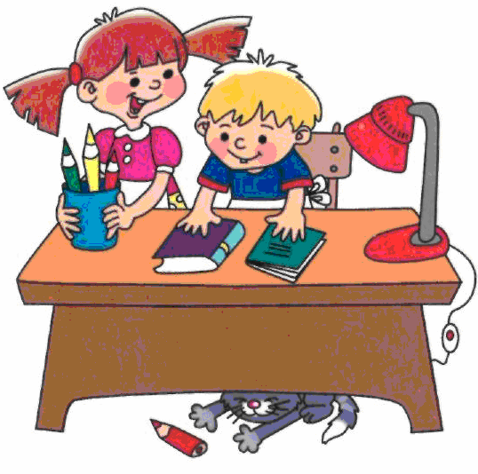
Структура занятия по обучению грамоте
1. Организационный момент
2. Повторение пройденного материала
3. Сообщение новой темы занятий
4. Характеристика звуков
5. Закрепление нового материала
6. Физкультминутка
7. Знакомство с буквой
8. Формирование навыков чтения и печатания
9. Итог занятия

Slide 10
1. Организационный момент
Цель – введение в тему занятия, создание положительного настроя на учение, побуждение интереса к познанию новых звуков, а также коррекция психофизических функций
Основная задача – включить детей в работу с первых минут занятия
Организационные моменты проводятся
в разных вариантах, но в любом случае
полезно включать релаксационные,
мимические и имитирующие упражнения

Slide 11
2. Повторение пройденного материала
Цель: актуализировать знания детей
Повторение проводится в игровой форме, например игра с мячом. Это могут быть игры на различение понятий «звук» - «слово», «гласный звук» - «согласный звук», припоминание слов с заданным звуком и т. п.

Slide 12
3. Сообщение темы занятия
Цель: направить внимание детей к изучаемому звуку, к восприятию новых и повторению пройденных звуков
В игровой форме, через проблемную ситуацию дети под руководством педагога определяют новый звук

Slide 13
4. Характеристика звука
Цель: упражнение детей в анализе звуков по акустическим и артикуляционным признакам
Задачи:
- уточняется артикуляция – положение губ, языка и зубов при произнесении изучаемого звука
- уточняются акустические признаки звуков: гласный – согласный, согласный мягкий – твердый, звонкий - глухой
- звуки обозначаются цветными символами

Slide 14
Звуки Буквы

Slide 18
5. Закрепление нового материала
Цель: развивать фонематические процессы, совершенствовать навык звукового анализа
Детям предлагаются различные игры и упражнения. Выполнение звукового анализа слова сначала выполняется совместно с педагогом, затем самостоятельно детьми, далее можно предложить подобрать слова к заданной схеме

Slide 19
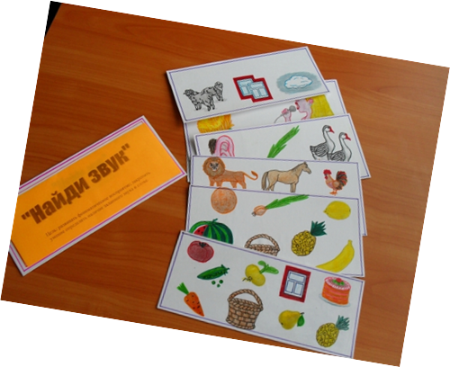
Примеры игр
«Поймай звук»
«Угадай звук»
«Послушаем, кто говорит»
«Цепочка слов»

Slide 20
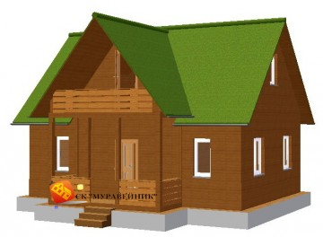
Назовите первый звук. Найдите лишнее слово

Slide 21
«ЗВУКОВАЯ ПТИЧКА»

Slide 22
СХЕМА ПРЕДЛОЖЕНИЯ
Предложение – это законченная мысль, состоит из нескольких слов
Слова в предложении «дружат»
Слова в предложении пишутся раздельно
Предложение начинается с заглавной буквы
В конце предложения ставится точка

Slide 23
6. Физкультминутка
Задачи:
- внесение эмоционального заряда
- совершенствование общей моторики
- выработка чётких координированных
движений во взаимосвязи с речью
- восстановление и активизация организма

Slide 24
7. Знакомство с буквой
Цель: определить связь звука с его графическим образом
Знакомство с буквой начинается с того, что детям демонстрируют заглавную и строчную печатные буквы. Дети отыскивают ее в кассах, ощупывают пластмассовую букву пальцами, обводят, заштриховывают ее. Сравниваются строчная и заглавная буквы. Отмечаются сходство и различие. Определяется, на что похожа буква. Можно предложить вылепить букву из пластилина, выложить из пуговиц, палочек, крупы, нарисовать на манке, показать букву руками, телом.

Slide 25
Упражнение «На что похожа буква?»
В своём саду В видеть рад Восемь вишен, виноград. Очень вкусное варенье Варит В по воскресеньям.
Буква А – большой Арбуз, Очень слАдкая на вкус. САмой первой в Алфавит БуквА встАла и стоит.

Slide 26
8. Формирование навыков чтения и печатания
Цель: совершенствование навыка слогового чтения
Читаются слоги, слова с только изученными буквами: от простого в начале учебного года к более сложному в конце
Проводится работа с разрезной азбукой, чтобы у детей сформировалось осознанное восприятие составляемых слогов и слов
Используются самые разнообразные игровые приемы: вставь пропущенную букву, буквы (слоги) перепутались, замени одну букву другой, какое слово получилось?

Slide 27
9. Итог занятия
Определяется результативность занятия
Обязательное условие – передача положительных эмоций
При индивидуальной оценке нужно отметить активность, удачу, пусть даже маленькую, или просто хорошее настроение того или иного ребенка
Важно узнать и оценку детьми прошедшего занятия. Ответы помогут найти более близкий контакт с детьми и отобрать удачный принцип построения заданий для каждого этапа последующих занятий.

Slide 28
Спасибо за внимание!

